Slide 1
Vylučovanie živočíchov
BIOLÓGIA pre 8. ročník

Slide 2
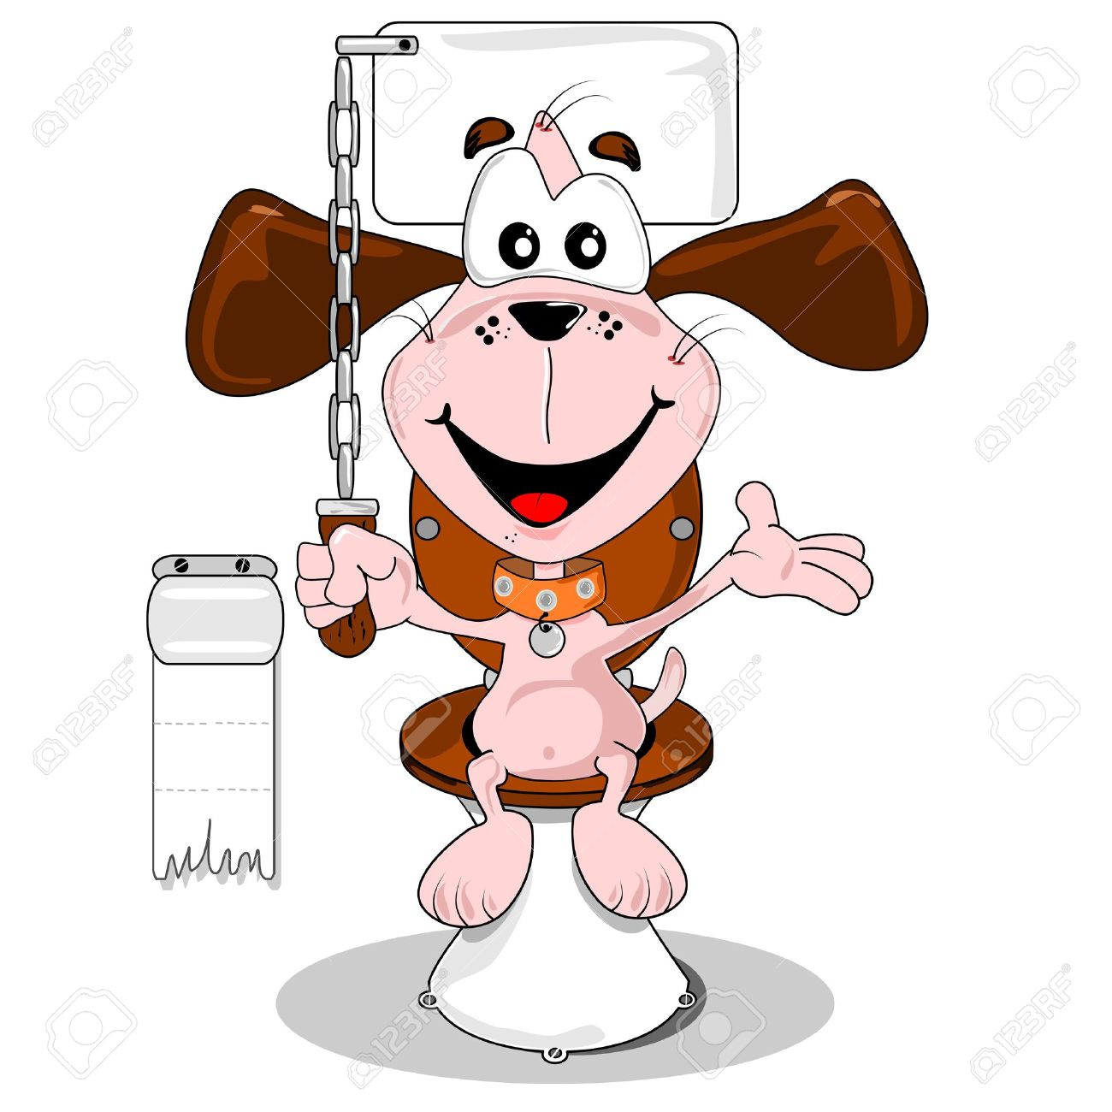
Vylučovanie
Udržuje homeostázu (stálosť vnútorného prostredia)
Odpadové látky:
Moč (obs. 95% vody, kyselinu močovu a močovinu, soľ a iné) → močovou sústavou
Pot (obs. 99% vody, soli, kyselinu močovú, močovinu a iné) → kožnou sústavou
Oxid uhličitý → dýchacou sústavou
Stolica → tráviacou sústavou

Slide 3
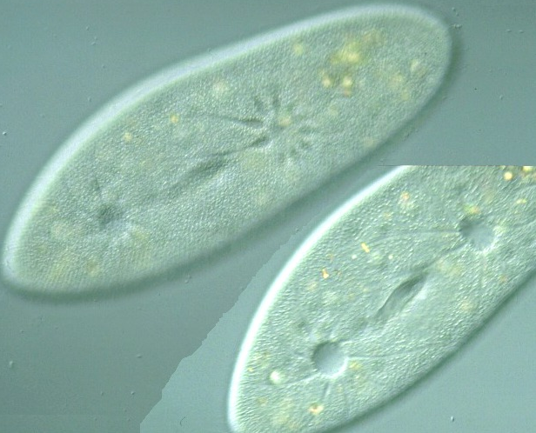
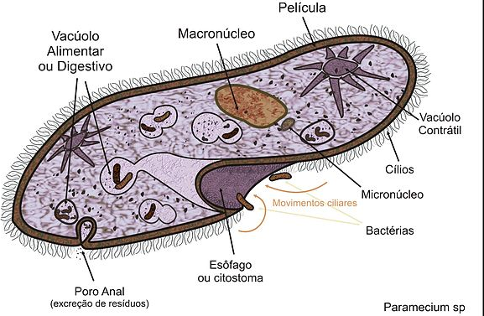
Vylučovanie bezstavovcov
Črievička veľká - vylučuje nadbytočnú vodu stiahnuteľnou vakuolou a nestrávené zvyšky bunkovým konečníkom
https://

Slide 4
Vylučovanie črievičky
https://www.google.sk/search?q=vylu%C4%8Dovanie&tbm=isch&tbs=rimg:Catxq2asTXFPIjgFwxEgRs7MGrsc1g9uPIFstnMN23qtv1YAx3jio8kW0A9aMz9pbnP5XMBlAYn4gX5lpYbtgwXe_1SoSCQXDESBGzswaEY-xXg-HTiAKKhIJuxzWD248gWwR3G37FWhUuy4qEgm2cw3beq2_1VhEkuJ3UCYquACoSCQDHeOKjyRbQESS4ndQJiq4AKhIJD1ozP2luc_1kRcyfdXqOS43kqEglcwGUBifiBfhGetgSlN_1B-SyoSCWWlhu2DBd79EaVM0gRD0vI2&tbo=u&sa=X&ved=0ahUKEwj696i3vMvYAhWIGOwKHVZGCxUQ9C8IHw&biw=1366&bih=672&dpr=1#imgdii=BLuXRgqtfdrliM:&imgrc=uxzWD248gWyDQM:

Slide 5
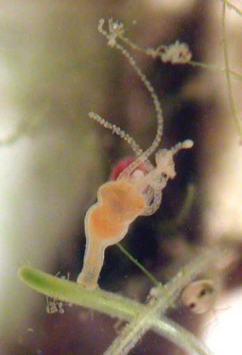
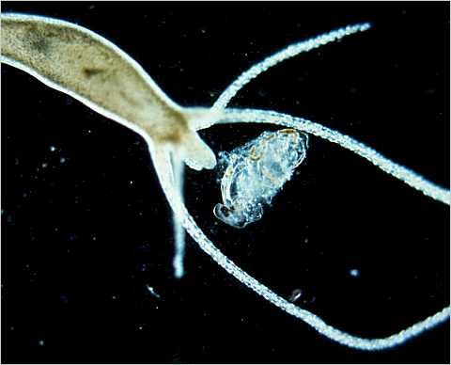
Nezmar hnedý (zelený)
Príjmaci i vyvrhovací otvor

Slide 6
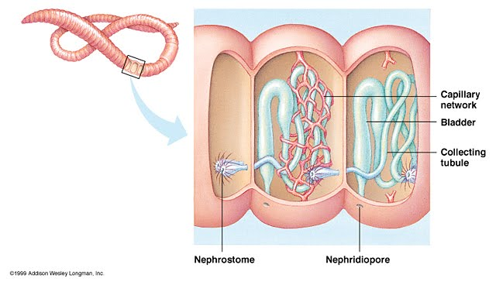
Obrúčkavce
Vylučovanie pomocou lievikovitých útvarov
(vyúsťujú na povrch v nasledujúcom článku)

Slide 7
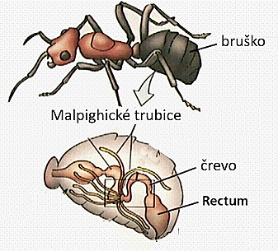
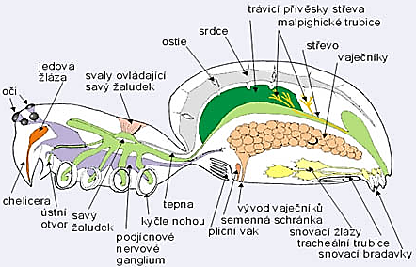
Článkonožce
Vylučujú pomocou vejárovitých rúrok (Malpighiho rúrky) – zbierajú odpad z tkanív do čreva

Slide 8
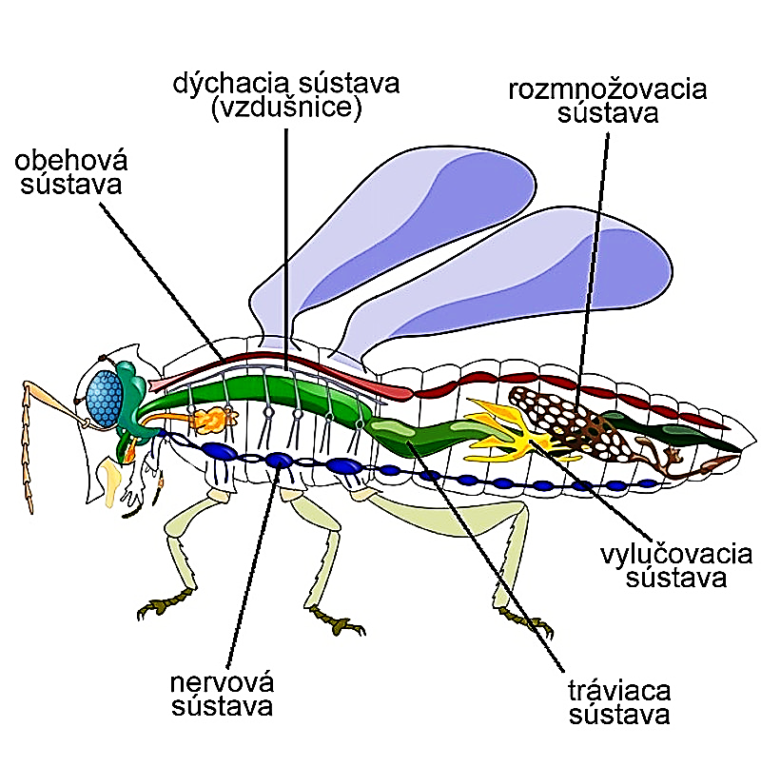
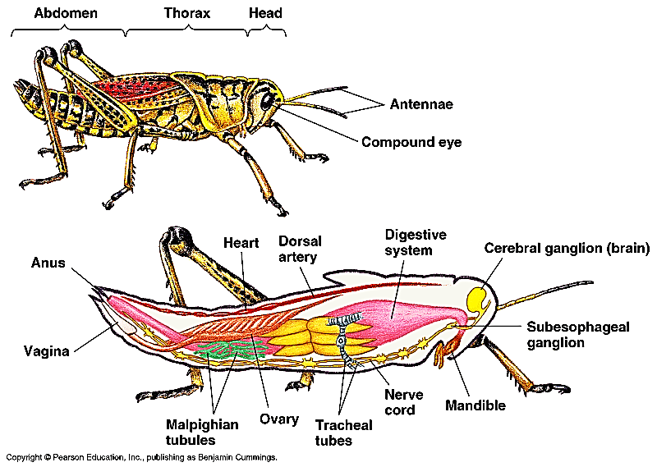

Slide 9
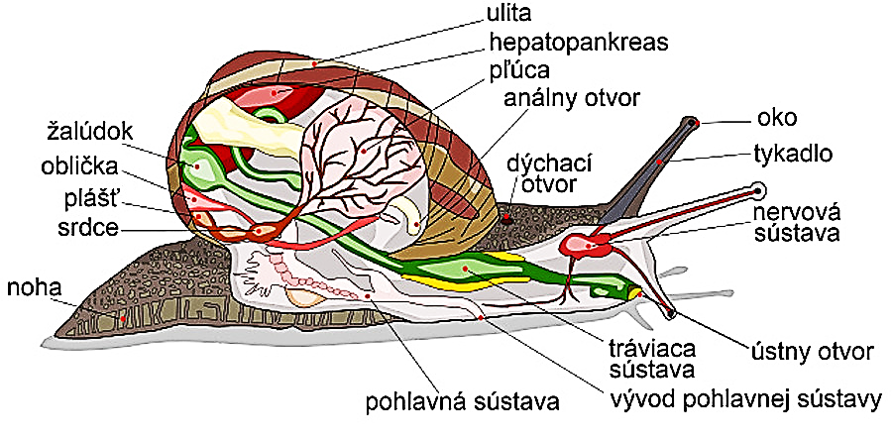
Mäkkýše

Slide 10
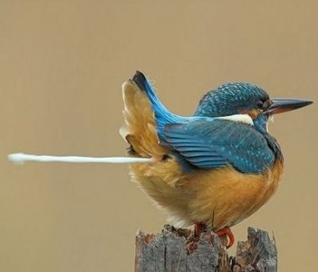
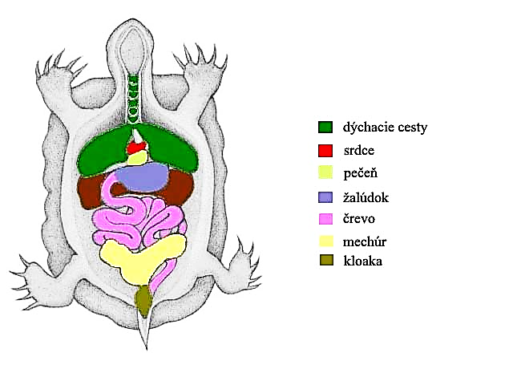
Stavovce – ryby, plazy, vtáky
Vylučujú kloakou

Slide 11
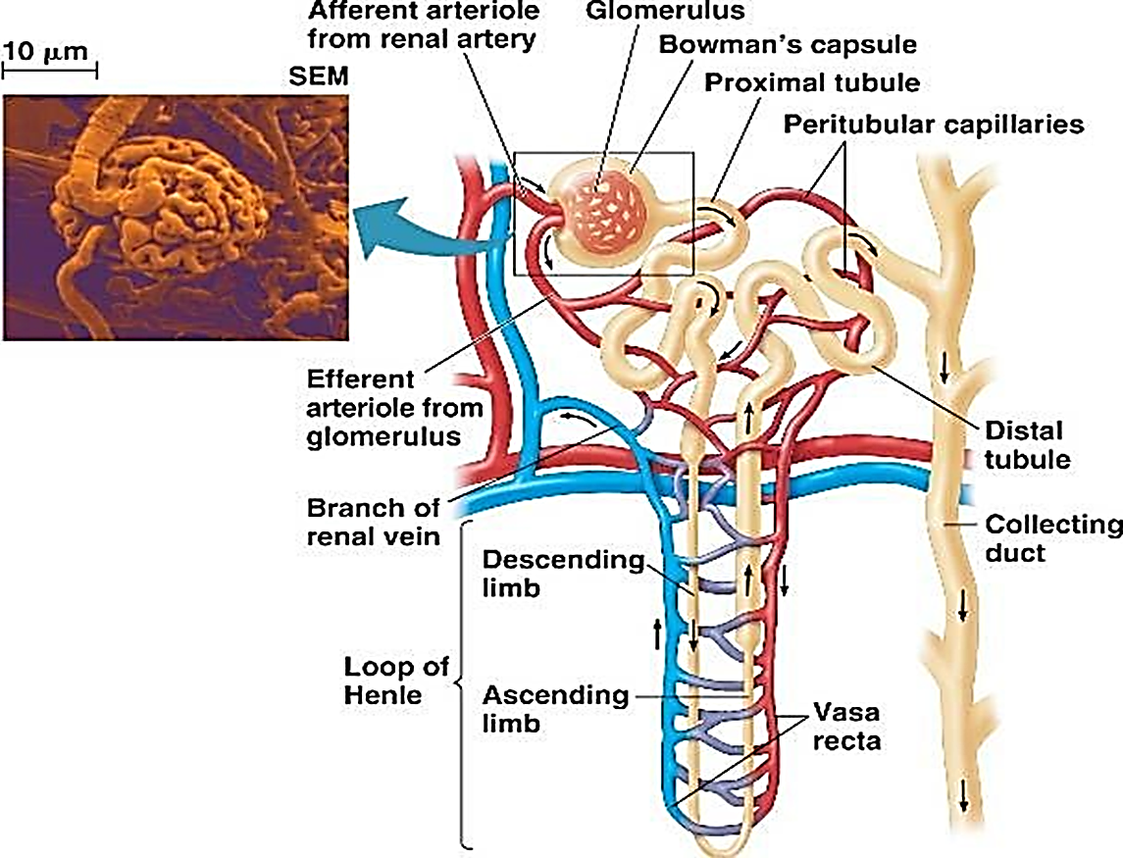
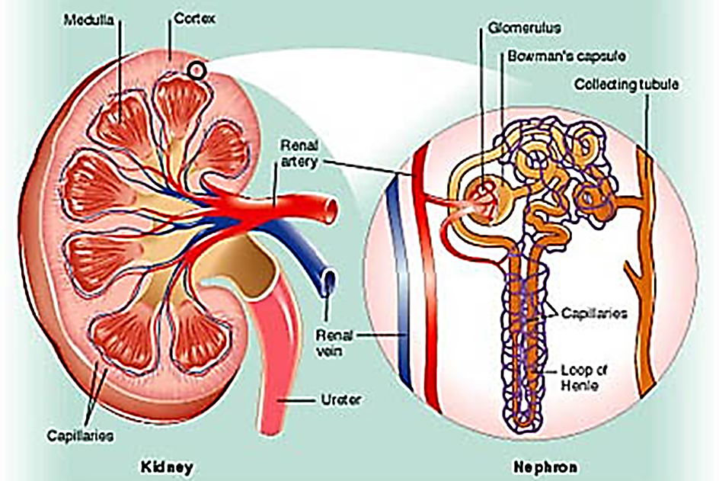
Cicavce – vylučovanie močovou sústavou
Obličku tvorí milión obličkových teliesok
OBLIČKOVÉ TELIESKO tvoria: Klbko krvných vlásočníc (glomerulus) – tu sa oddeľuje krv od moču a SÚSTAVOU KANÁLIKOV putuje krv späť do tela a moč do ZBERNÉHO KANÁLIKA
(a odtiaľ do obličkovej panvičky a von).

